Slide 1
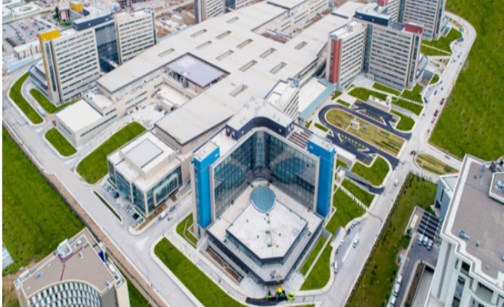
AKCİĞER NAKİLLERİNDE ECMO: ANESTEZİST PERFÜZYONİST İŞBİRLİĞİ
DOÇ.DR. HİJA YAZICIOĞLU
ANKARA BİLKENT ŞEHİR HASTANESİ
ANESTEZİYOLOJİ ve reanimasyon kliniği

Slide 2
T.C SAĞLIK BAKANLIĞI ANKARA ŞEHİR HASTANESİ

Slide 3
SUNUM PLANI
AKC Tx
AKC naklinde ECMO yönetimi
ECMO

Slide 4
AKCİĞER TRANSPLANTASYONU (LuTx)
Medikal tedaviye rağmen
Son dönem akciğer hastalığının (SDPH)
SDPH, ABD de mortalite sebeplerinde ilk 5 de.
Pulmoner parenkim ve vasküler yapıların tahribatı ile gelişen
Nihayi tedavi seçeneğidir
Türkiye de 6 milyon < SDPH olduğu sanılıyor.

Slide 5
KOAH- AMFİZEM
•Son 10 yılda KOAH için LuTx azaldı
•Vaka seçimi önemli
KİSTİK FİBROZİS (CF)
5Y ≤ çocuklarda birincil endikasyon
İDİOPATİK PULMONER FİBROZİS ( İPF)
LuTx ilk sıradaki endikasyonlarından

Slide 6
Adult Lung Transplants
Diagnoses
(Transplants: January 1995 – June 2017)
Diagnosis | SLT (N=19,112) | BLT (N=39,813) | TOTAL (N=58,925)
COPD | 7,525 (39.4%) | 10,505 (26.4%) | 18,030 (30.6%)
IIP | 7,100 (37.1%) | 8,064 (20.3%) | 15,164 (25.7%)
CF | 225 (1.2%) | 8,871 (22.3%) | 9,096 (15.4%)
ILD-not IIP | 1,067 (5.6%) | 2,209 (5.5%) | 3,276 (5.6%)
A1ATD | 806 (4.2%) | 2,056 (5.2%) | 2,862 (4.9%)
Retransplant | 966 (5.1%) | 1,410 (3.5%) | 2,376 (4.0%)
IPAH | 93 (0.5%) | 1,609 (4.0%) | 1,702 (2.9%)
Non CF-bronchiectasis | 73 (0.4%) | 1,526 (3.8%) | 1,599 (2.7%)
Sarcoidosis | 328 (1.7%) | 1,126 (2.8%) | 1,454 (2.5%)
PH-not IPAH | 136 (0.7%) | 767 (1.9%) | 903 (1.5%)
LAM/tuberous sclerosis | 155 (0.8%) | 400 (1.0%) | 555 (0.9%)
OB | 76 (0.4%) | 431 (1.1%) | 507 (0.9%)
CTD | 154 (0.8%) | 349 (0.9%) | 503 (0.9%)
Cancer | 7 (0.0%) | 30 (0.1%) | 37 (0.1%)
Other | 401 (2.1%) | 460 (1.2%) | 861 (1.5%)
2018
JHLT. 2018 Oct; 37(10): 1155-1206
Notes:
Transplants with unknown diagnoses are excluded from this tabulation.

Slide 7
KADAVRA DONÖRLERDE KULLANILABİLİR ORGAN
% 98
% 72
% 59
% 27

Slide 8
EUROTRANSPLANT
Almanya, Avusturya
Slovenya, Belçika
Hollanda, Lüksemburg
Hırvatistan
« Hastanede ölen hastanın organları devletindir »
ÜLKEMİZDE LuTx
İlk HLTx EGE Ü 1998
İlk LuTx ÇAPA TF 2004
SÜRREYYAPAŞA-2008
KOŞUYOLU-2012
YEDİKULE-2012
ŞU ANDA
AŞH (TYİEAH) AKC NAKİL MERKEZİ
2013-2019
70 VAKA
MARMARA Ü
İSTANBUL Ü (Çapa)TF
EGE Ü, BAŞKENT Ü
RUHSATLI

Slide 9
Adult Lung Transplants Number of Transplants by Year and Procedure Type
NOTE: This figure includes only the adult lung transplants that are reported to the ISHLT Transplant Registry. As such, this should not be construed as representing changes in the number of adult lung transplants performed worldwide.
2018
JHLT. 2018 Oct; 37(10): 1155-1206

Slide 10
Adult and Pediatric Heart Transplants Number of Transplants by Year and Location
NOTE: This figure includes only the heart transplants that are reported to the ISHLT Transplant Registry. As such, the presented data may not mirror the changes in the number of heart transplants performed worldwide.
2018
JHLT. 2018 Oct; 37(10): 1155-1206

Slide 11
Median Yaşam Süresi: 5.6 yıl
1 yıllık sağ kalım: %90
5 yıllık sağ kalım : % 50
10 yıllık sağ kalım : % 31 (ABD)

Slide 12
HASTA
SDPH
LuTx tek çare
CERRAH
En Zor Tx
ANESTEZİST Yeni fizyolojik, biyolojik, farmakolojik, monitörizasyon kavramları
PERFÜZYONİST
ECMO gerekliliği

Slide 13
HLA
UYUMU
İskemi süresi çok kısa ( 4-6 saat)
SÜREYİ KISALTMA
Alıcı / Harvesting ekibi ile sıkı koordinasyon
HLA çalışmak için zaman yok
Organ çıkarılırken, alıcı için çalışan cerrahi ekibin L/R akc. hazırlamaya başlamış olmaları gerekiyor.
JCVA 2015;29(1):126-132)

Slide 14
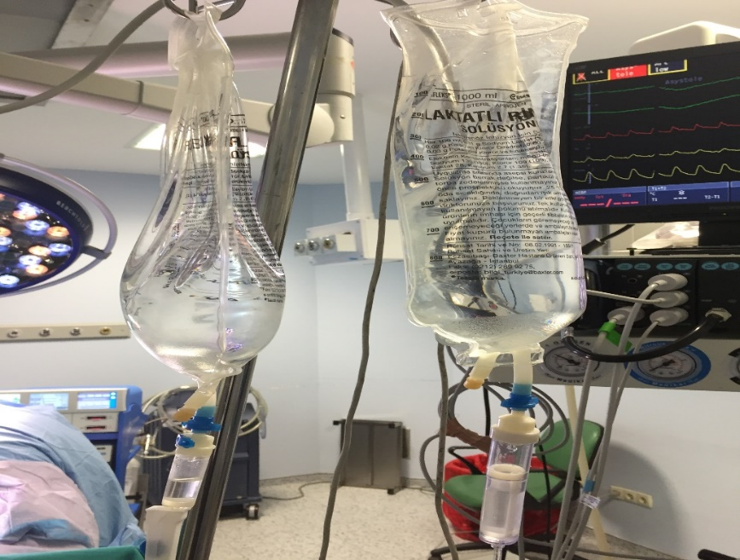
AMELİYATHANEDE MONİTÖRİZASYON
Hasta Uyanıkken
5 Kanallı EKG
SpO2
2 adet 18-16 G damar yolu
2 adet RL ( ~ 6-8 saat de gidecek )
R/L radial arter kanülasyonu

Slide 15
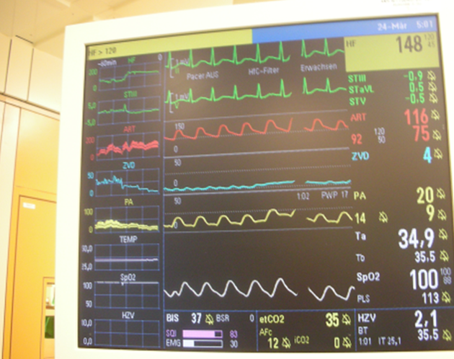

Slide 16
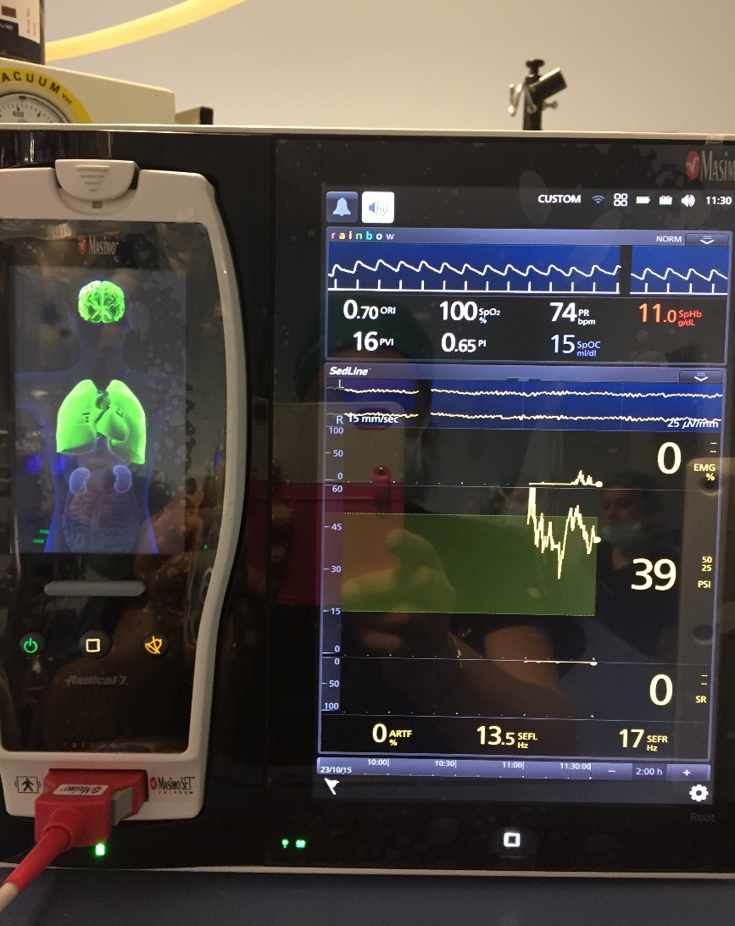
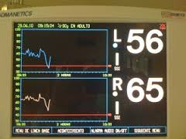
BEYİN FONKSİYONLARININ Monitörizasyonu

Slide 17
Akciğerler çift lümenli tüp ile entübe ediliyor

Slide 18
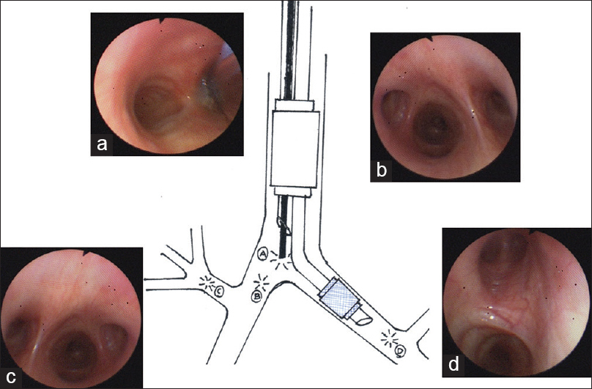
TEE FOB

Slide 19
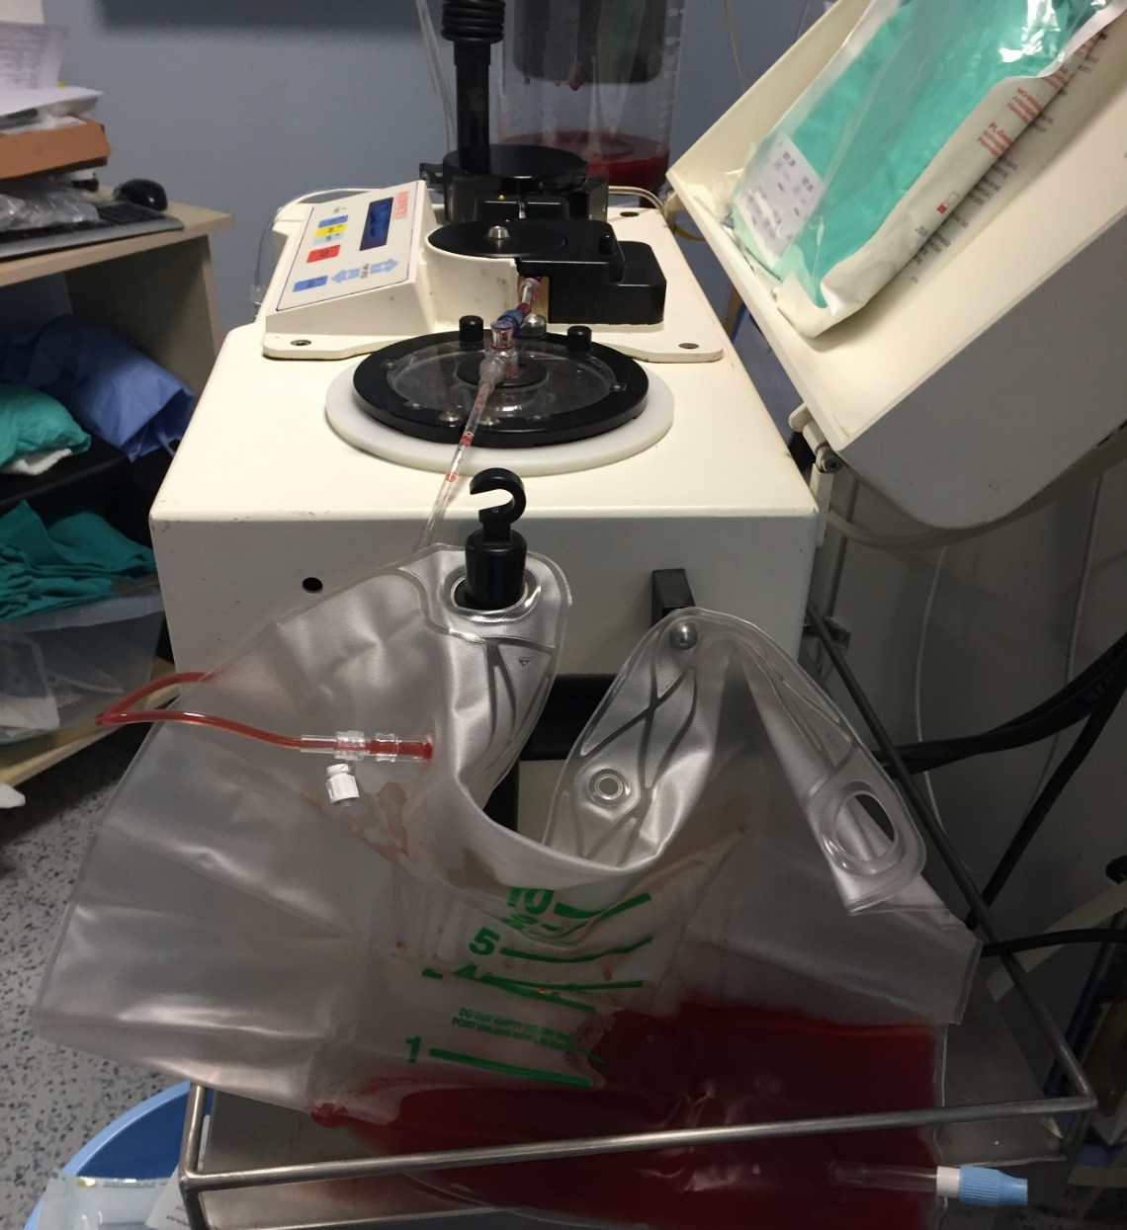
CELL-SAVER
Ototransfüzyon
KANAMANIN ↑↑
KF / torakotomilere bağlı adezyonlar
ECMO’ya girilmesi gereken durumlarda hastaların heparinize edilmesi

Slide 20
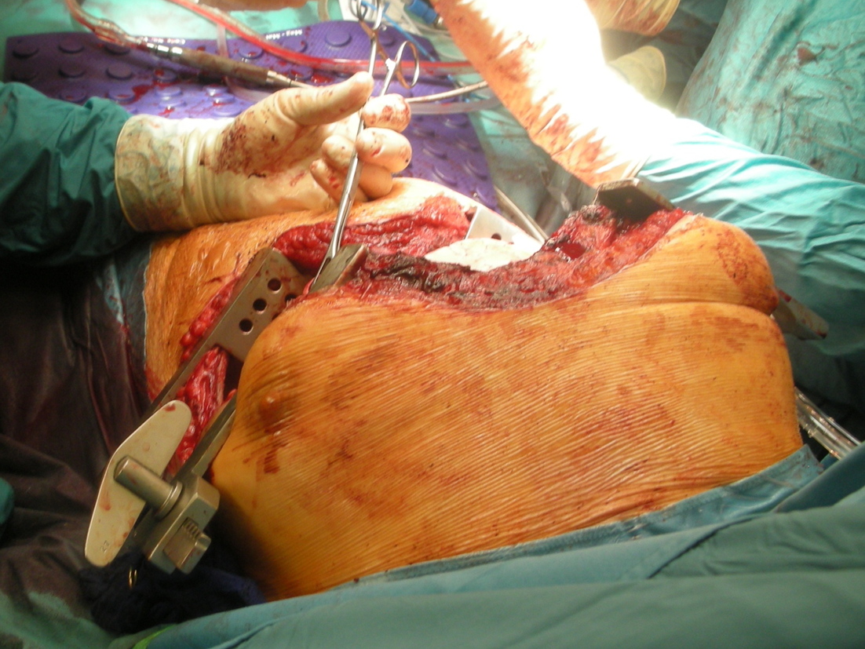
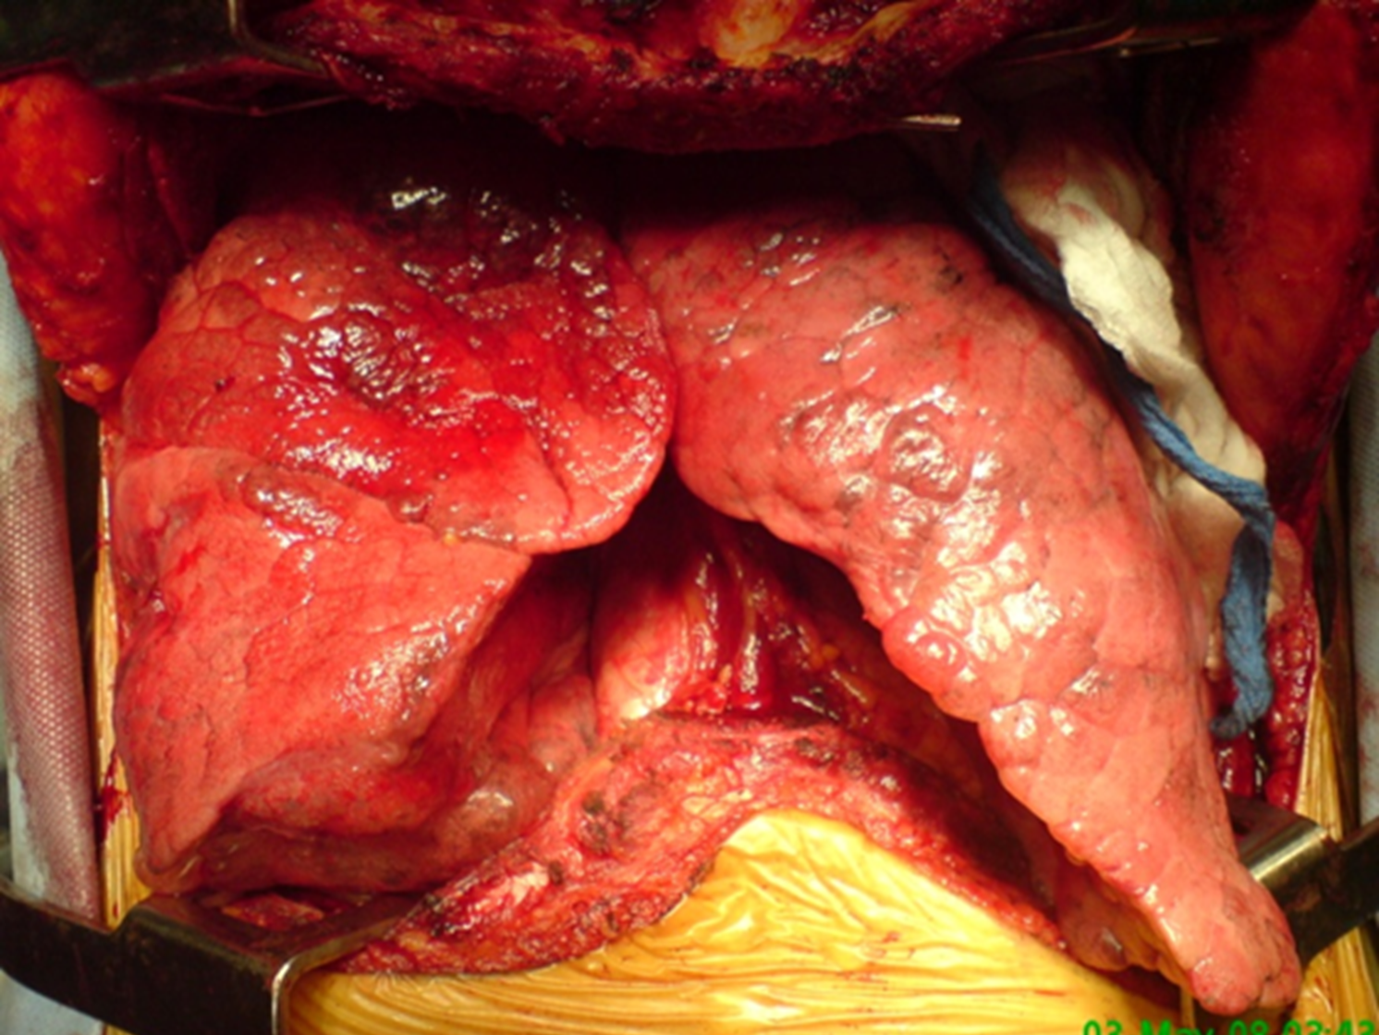
CLAMSHELL İNSİZYONU
Submamarian insizyon
Sternum alt ucu da kesilir
Görüş alanı çok iyi

Slide 21
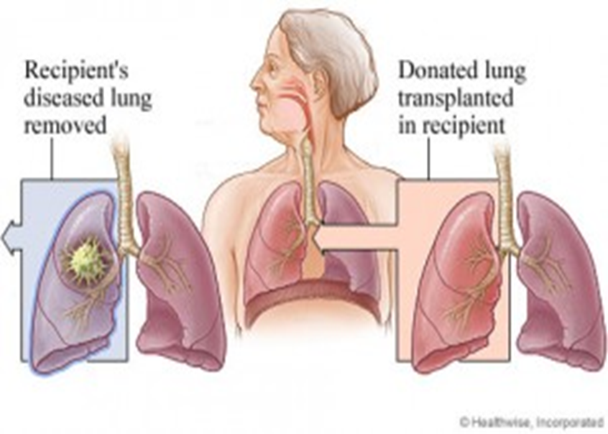

Slide 22
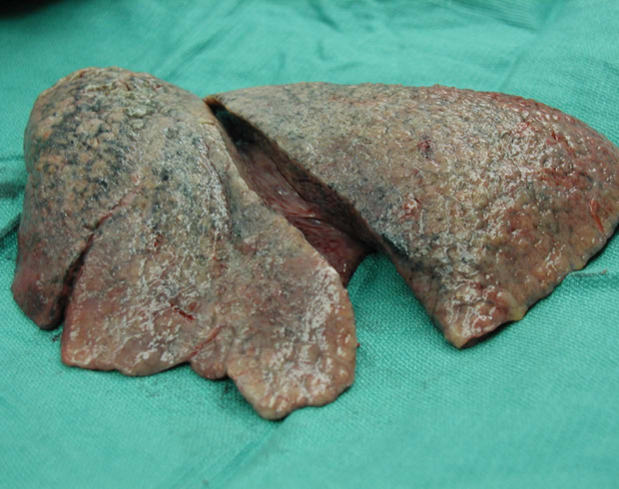
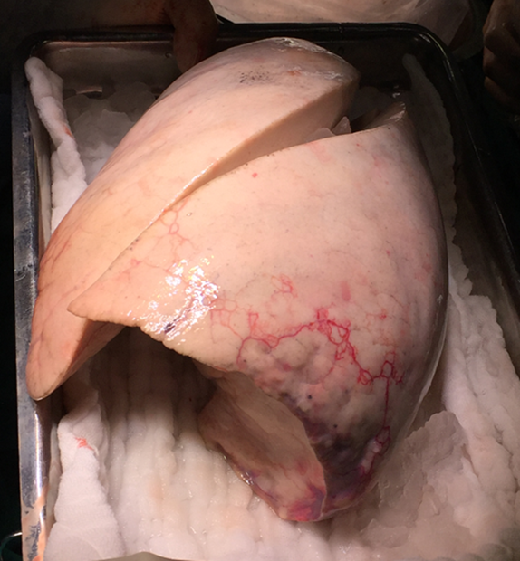

Slide 24
OPERASYON BAŞLANGICI
V/Q sintigrafisine göre
TAV tolere edemeyecek olan taraf akc. explantasyonuna önce başlanır.
Daha iyi durumda olan akciğerde TAV geçilir.

Slide 25
«DAHA İYİ» AKC. de TAV geçilir
Artmış ölü boşluk,
Yeterince ventile edememe
Şant oluşması
Hipoksemi

Slide 26
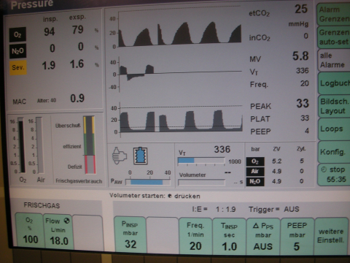
İKİNCİ ÇIKARILACAK AKC. de TAV geçildiğinde
Hipoksi ile başetmek için
Zaten çıkarılacak olan hasta 2.akc. daha «özensiz» davranıyoruz.

Slide 27
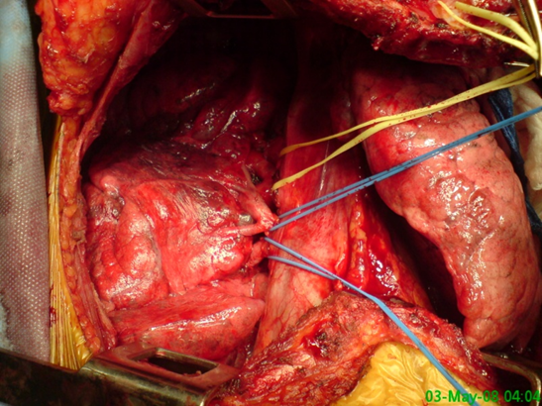
İNTRAOP. ECMO KARARI
Geride kalan hasta akc TAV yeterli olacak mı «simülasyonu»
Cerrah manuel olarak çıkarılacak akciğerin PA 3-5dk süreyle basınç uyguluyor

Slide 28
İNTRAOP. ECMO KARARI
(1) PAB > 2/3 SAB fazla artıyorsa,
(2) OAB < 50-60 mmHg,
(3) SaO₂ < % 85-90,
(4) SvO₂ < %60

Slide 29
Cerrahi manüpülasyonlar
Anastamozlar
Toraksın buzlu su ile doldurulması
Kalp Performansı
Düşer
Aritmiler
Hemodinamik instabilite

Slide 30
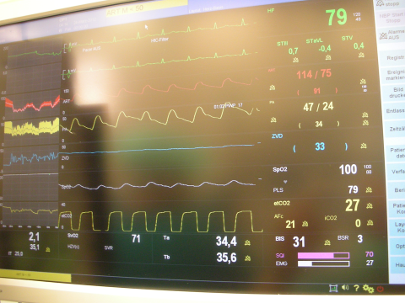
ECMO kaçınılmaz
Santral ECMO
RA-Aort
Periferik ECMO
Femoral V-A

Slide 31
Kardiyak Cerrahi
YB
Resüsitasyon
Akciğer nakli
HTx Köprü
DLuTx Köprü
1971
ECMO
İlk erişkin
1972 ilk pediyatrik
1974 ilk YD (Bartlett)

Slide 32
ECMO
Cerrahi teknikte ilerlemeler
Kanülasyon yerlerindeki değişimler
Modern oksijenaratörler,
Heparin kaplı devreler
Düşük doz heparin kullanımı ( ACT: 180-220 sn) ile kanama minimal
Tam olarak gaz değişimini ve hemodinamiyi sağlayan bir terapi yöntemidir
Perfusion 2015, 30(2) 154–160

Slide 33
ECMO
Kardiyak dekompresyon
Hava embolisini filtre eder
Kolaylıkla volüm verilebilir / alınabilir (UF)
Kaybedilen kan hızlıca dolaşıma verilebilir
Perfusion 2019

Slide 34
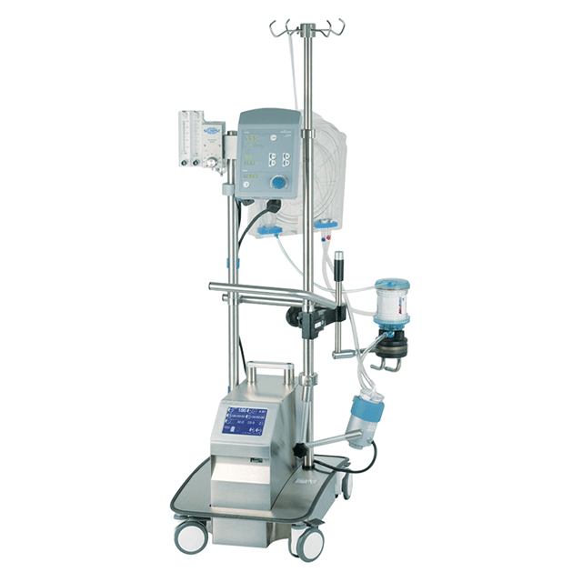
Ecmo cihazları

Slide 35
SANTRAL ECMO

Slide 36
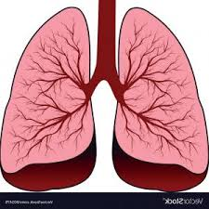
ecmo
KALP
MAP: 60- 90mmHg
İnotrop, vazopressör ihtiyacını çok azaltır
Aritmilerle başa çıkma kolaylaşır
AKC
Dinlenmeye alır
FiO₂ < 0.5
SS: 10-15 / dk
Hava Yolu Tepe Basıncı < 30 cmH₂O

Slide 37
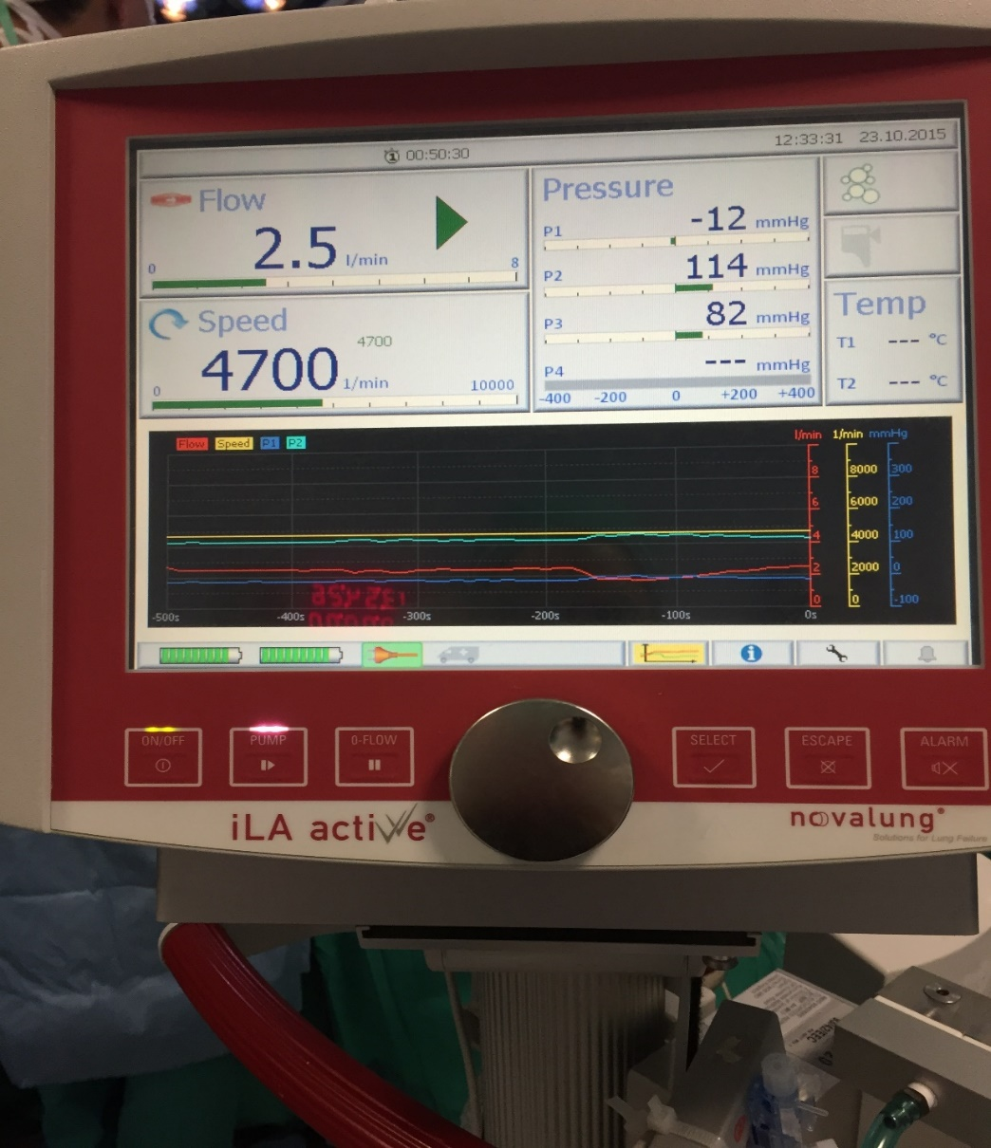
ECMO DEBİSİ
PA trasesinde pulsatil akım izleniyorsa yeterli debide
ECMO debisi çok fazla arttırılmamalıdır, kalbi boşaltarak SAB düşmeye neden olur

Slide 38
AKG
PaO₂ > 70 mmHg
SpO₂ > % 92
Permisif Hiperkapni
JHLT 2015;34(2):233-40

Slide 39
Ecmo basınç monitörleri
P1: Venöz giriş üzerindeki basınç
P2 : Oksijeneratör öncesi basınç
P3 : Membran sonrası basınç

Slide 40
ECMO YÖNETİMİ
P1 -50 -100 | P2 200-300 | P3 250-350 | TANI
 |  |  | •Hipovolemi •Venöz kanül malpozisyon •Venöz hat kıvrılması
 |  |  | Kalp pompa yetersizliği
 |  |  | Oksijenaratör arızası (tromboz)
 |  |  | Afterload (HT, Arter hattı kıvrılması)

Slide 41
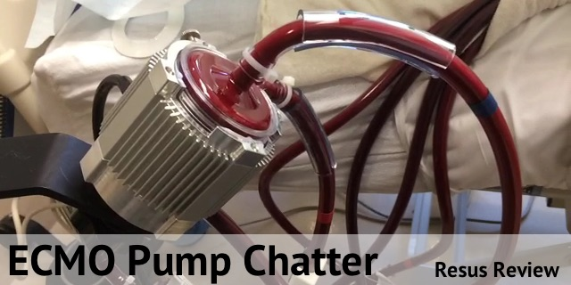
Venöz kanül titreşimi (P1 Basıncı)
SEBEP
Hipovolemi / kanama
Flow artmış
Kanül malpoziyonu
TEDAVİ
Kan/ Kan ürünleri transfüzyonu
Flow düşür
Cerrahı uyar, kanülü düzelt

Slide 42
«ECMO, DLUTx için KÖPRÜ»
Preop. / İntraop. nedenlerden dolayı
Operasyona ECMO ile devam etmek gerekebilir.
Preop. IMV olan hastalar ekstübe edilip LuTx kadar ECMO ile takip edilebilir.

Slide 43
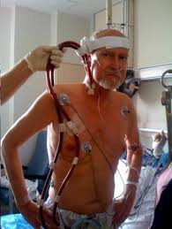
PREOPERATİF DÖNEMDE ECMO KARARI
Pre-op SFT ve kan gazı değerleri
PHT ≥ 45mmHg
Desaturasyon
CO2 retansiyonu

Slide 44
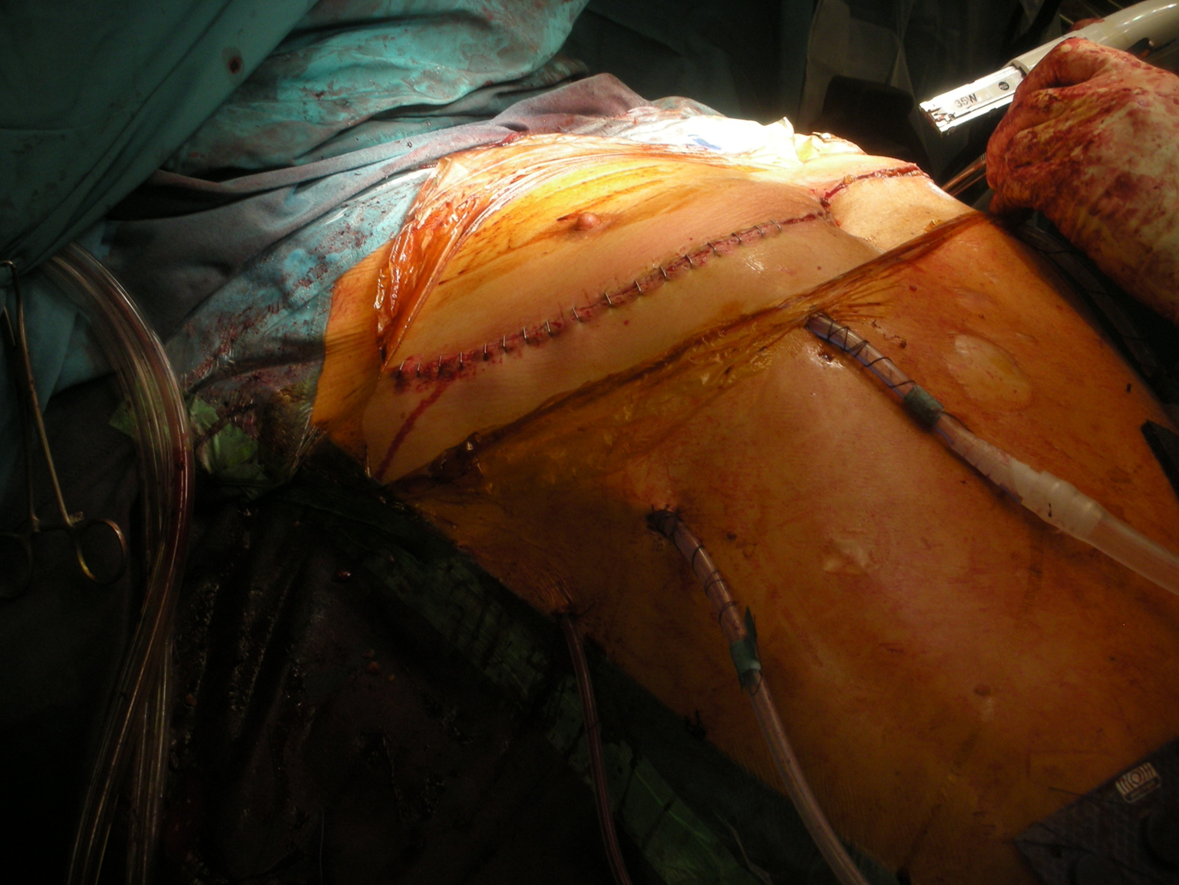
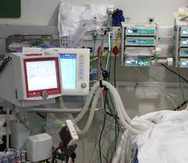
REPERFÜZYON SONRASI
İ-R
PGD
YB SORUNLARI
AV, VV ECMO
Curr Opin Organ Transplant 2013;18:524-30

Slide 45
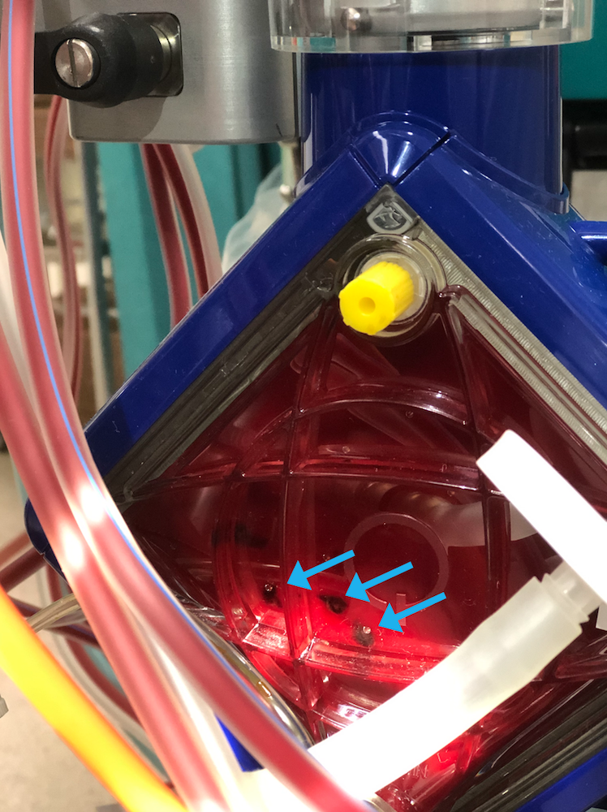
ECMO KOMPLİKASYONLARI
Tromboz
Kanama koagülapati
Enfeksiyon
Bacakta İskemi
Harlequin seyndromu

Slide 46
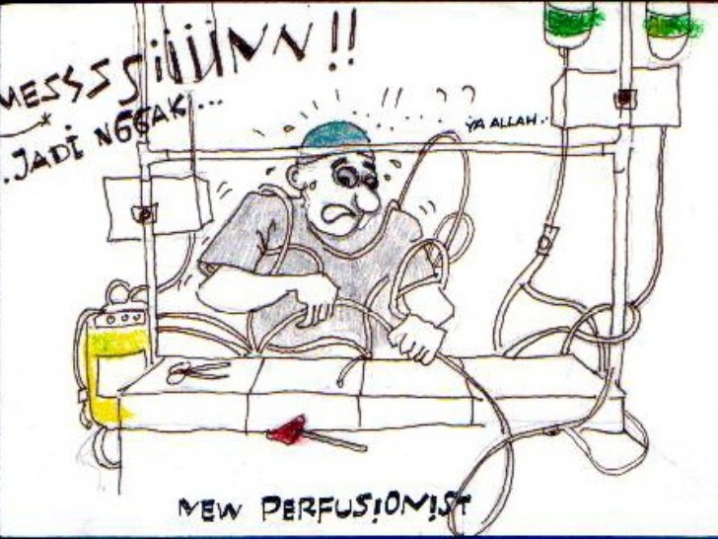

Slide 47
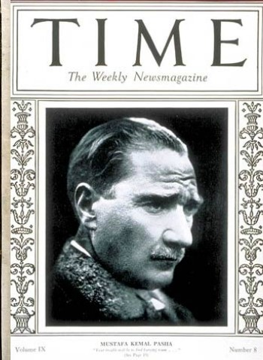
SAYGI ve MİNNETLE ANIYORUZ

